Slide 1
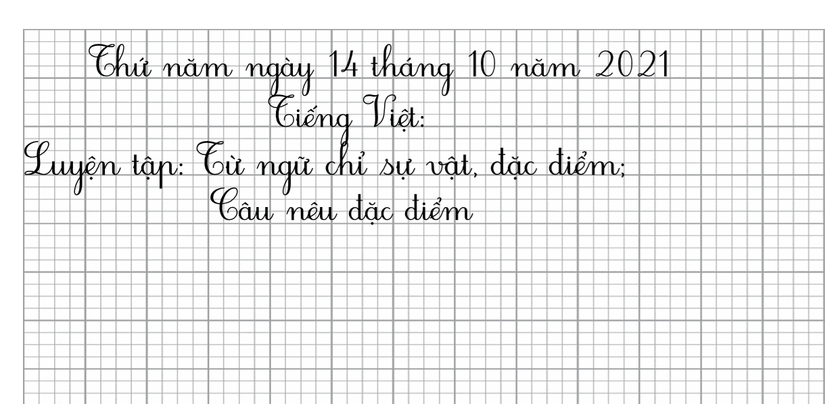

Slide 2




ÔN BÀI CŨ

Slide 3


Nêu một số từ ngữ chỉ sự vật (hoạt động) ở trường học của em?
- Chỉ sự vật: Bảng tin, trống trường, cột cờ, máy tính, máy chiếu,…
- Chỉ hoạt động: giảng bài, đọc bài, viết bài, múa hát, …

Slide 4
Đặt một câu nêu hoạt động trong giờ ra chơi của trường em.
- Các bạn nam đang đá bóng dưới sân trường.

Slide 5


Đi học vui sao
Tuần 6
Bài
12
Danh sách học sinh
Luyện tập

Slide 7



MỤC TIÊU:
1
Phát triển vốn từ chỉ sự vật (đồ vật HS thường thấy ở trường.)
2
Đặt câu nêu đặc điểm của đồ vật.

Slide 8



1
Giải câu đố để tìm từ ngữ chỉ sự vật.
  Thảo luận nhóm

Slide 9


1
Giải câu đố để tìm từ ngữ chỉ sự vật.
  a. Cái gì tích tắc ngày đêm,
Nhắc em đi ngủ, nhắc em học bài
Một anh chậm bước khoan thai,
Một anh chạy những bước dài thật nhanh.
(Là cái gì?)
Chiếc đồng hồ

Slide 10

1
Giải câu đố để tìm từ ngữ chỉ sự vật.
b. Ruột dài từ mũi đến chân
Mũi mòn ruột cũng dần dần mòn theo.
(Là cái gì?)
Cái bút chì

Slide 11
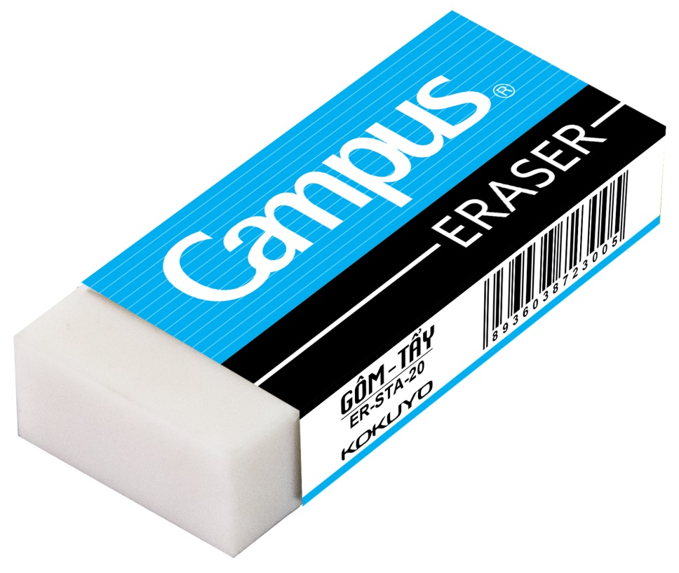
1
Giải câu đố để tìm từ ngữ chỉ sự vật.
c. Nhỏ như cái kẹo
Dẻo như bánh giầy
Học trò lâu nay
Vẫn dùng đến nó.
(Là cái gì?)
cục tẩy (cục gôm)

Slide 12
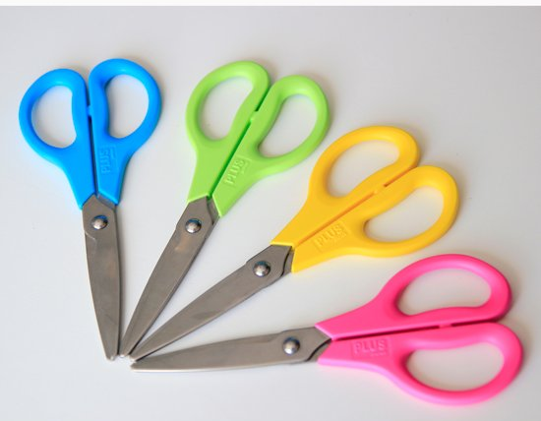
1
Giải câu đố để tìm từ ngữ chỉ sự vật.
Câu đố thêm:
Cái gì hai lưỡi không răng
Mà nhai giấy, vải băng băng lạ kì
Là cái gì?
cái kéo

Slide 13


1
Giải câu đố để tìm từ ngữ chỉ sự vật.
Chiếc đồng hồ
Chiếc bút chì
Cục tẩy (cục gôm)
Cái kéo
Từ ngữ chỉ đồ vật

Slide 14
2
Tìm từ ngữ chỉ đặc điểm trong các câu đố trên.
M: chậm
khoan thai, dài, nhanh
dài
nhỏ, dẻo

Slide 15

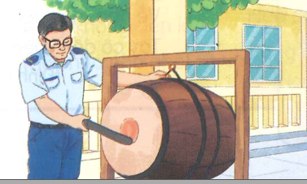

3
Đặt một câu nêu đặc điểm của đồ vật ở trường, lớp.

Slide 16



Dặn dò
Ôn tập cách đặt câu nêu đặc điểm của đồ vật .
Xem trước bài sau trang 47.

Slide 17

Tạm biệt và hẹn gặp lại
các con vào những tiết học sau!

